Slide 1

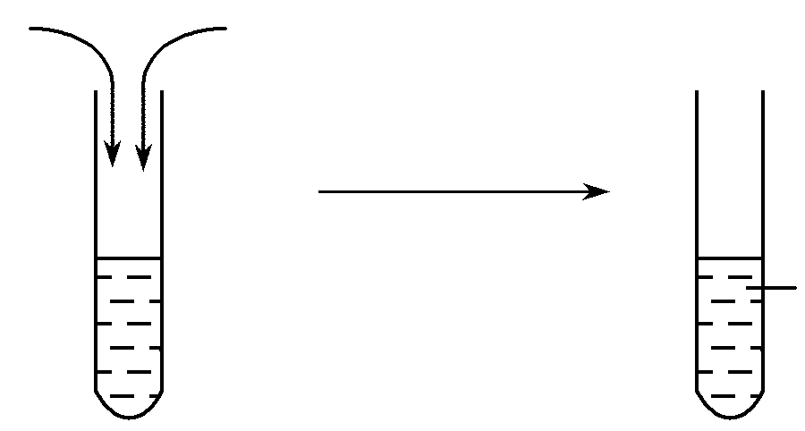
淀粉的检测和观察
取材
马铃薯匀浆
待测组织样液
2 mL
碘液2滴
检测
摇匀
蓝色
结论
马铃薯匀浆样液中含有淀粉

